Slide 1


муниципальное бюджетное дошкольное образовательное учреждение
«Детский сад комбинированного вида №15»
Проект «ЭФФЕКТИВНЫЙ РЕГИОН»
Тема:
«Оптимизация процесса зачисления ребенка в детский сад»
Курск, 2024

Slide 2
Краткое описание проекта
Основная идея проекта заключается в оптимизации процесса зачисления ребенка в детский сад. Актуальность проекта обусловлена тем, что ежегодно в МБДОУ № 15 зачисляется более 100 детей. В период массового зачисления детей родители сталкиваются с рядом проблем, таких как: длительное ожидание в очереди при оформлении документов, при проверке медицинской карты; неоднократное переоформление документов необходимых для зачисления в связи с ошибками при заполнении; отсутствие возможности оперативно получить ответы на возникающие вопросы.
Целью проекта мы определили сокращение времени зачисления ребенка в детский сад и, как следствие, повышение удовлетворенности родителей (законных представителей) качеством предоставляемых услуг.
Направление работы:
1. Разработка четкого алгоритма действий по зачислению ребенка в детский сад для родителей.
2. Создание на сайте ДОО вкладки с списком необходимых документов и шаблонов

Slide 3
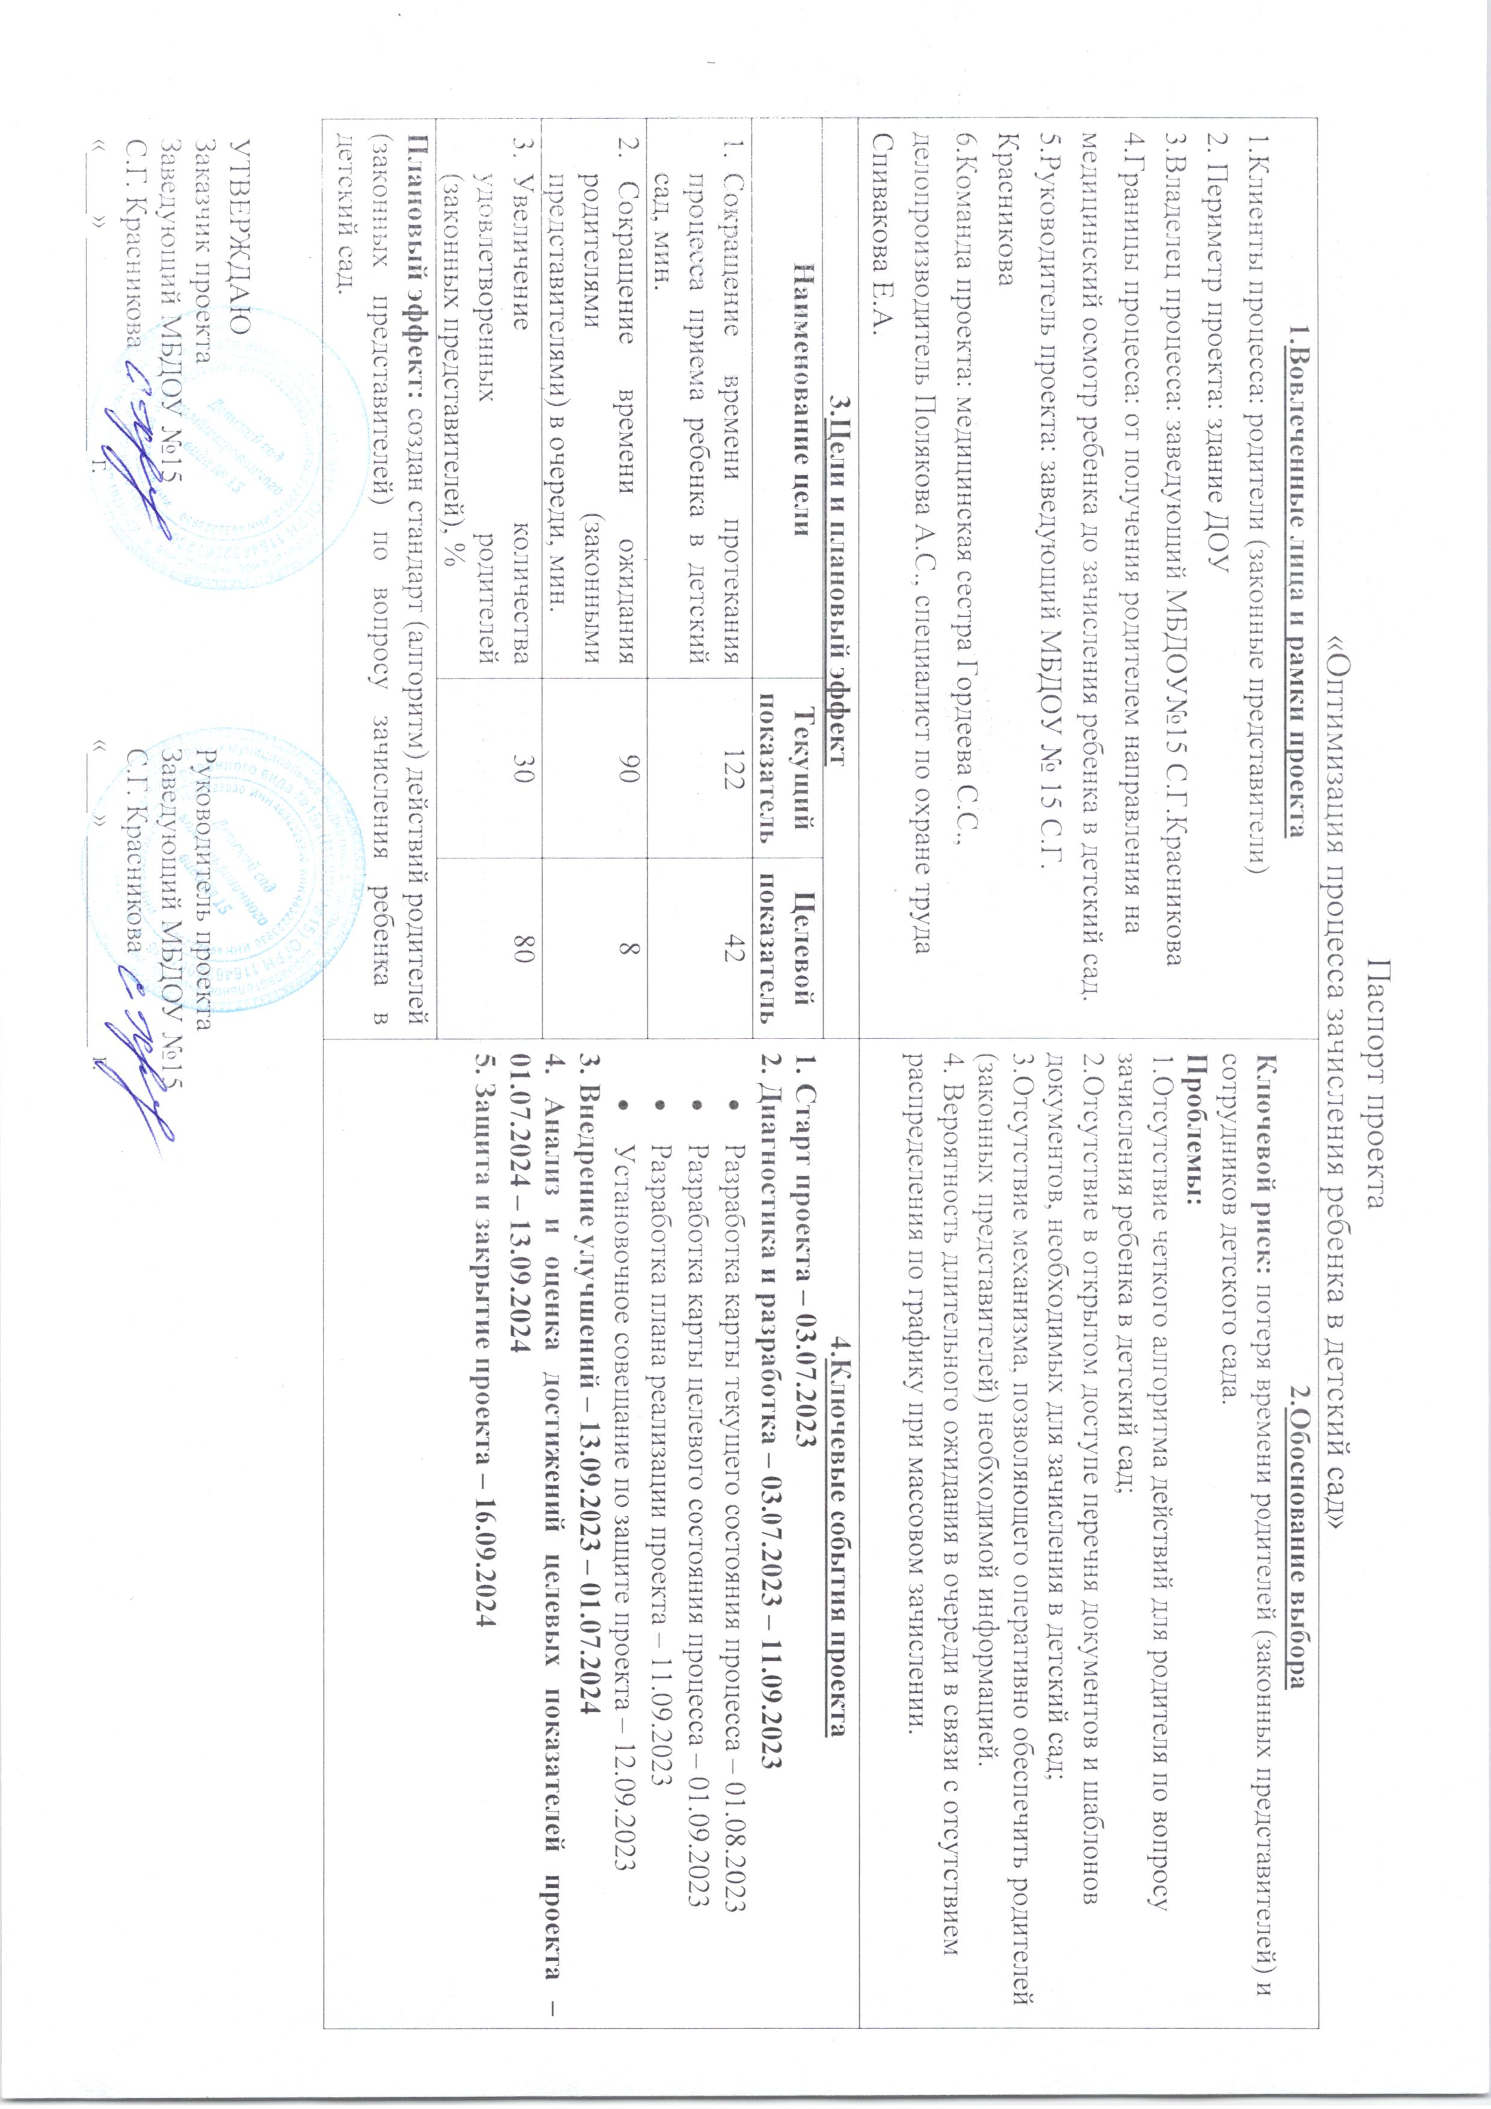



Slide 4
КАРТА ТЕКУЩЕГО СОСТОЯНИЯ ПРОЦЕССА зачисления ребенка в детский сад
1
3
2
1
Родитель приходит в детский сад, регистрируется у охранника
t цикла – 5 мин
4
Родитель получает у делопроизводителя направление на медкомиссию
t цикла – 5 мин
4
Родители получают у заведующего информацию о необходимых документах для зачисления ребенка, о правилах детского сада и т.д.
t цикла – 60 мин
Родитель с ребенком проходит медкомиссию
(внешний фактор)
Ожидание в очереди, возможно отсутствие делопроиз-
водителя
15 мин.
Ожидание в очереди, возможно отсутствие заведующего
15 мин.
1
4
1
1
Делопроизводитель проверяет документы, формирует приказ о зачислении и относит заведующей на подпись
t цикла- 15 мин
Родители получают свой пакет документов и уходят
t цикла- 2 мин
Родитель приходит в детский сад, регистрируется у охранника
t цикла- 5 мин
Родитель приходит к медсестре для проверки медкарты
t цикла - 10 мин
4
Родитель заполняет документы для зачисления у делопроизводителя (заявление, договор и т.д.)
t цикла- 20 мин
4
4
Ожидание в очереди,
возможно отсутствие медсестры
15 мин.
Ожидание в очереди
15 мин.
Ожидание в очереди
15 мин.
Ожидания в очереди
15 мин.
2
ВПП = 122 мин — 212 мин (длительность процесса 122 мин, но существует вероятность ожидания в очереди при массовом зачислении до 90 мин)
Перечень проблем:
1. Отсутствует четкий алгоритм действий для родителя по зачислению ребенка в детский сад.
2. Отсутствие в свободном доступе (на сайте ДОО) списка и шаблонов документов, необходимых для зачисления в детский сад.
3. Отсутствие механизма, позволяющего оперативно обеспечить родителей (законных представителей) необходимой информацией.
4. Вероятность длительного ожидания в очереди в связи с отсутствием графика распределения при массовом зачислении.
Эффективный регион

Slide 5


Диаграмма Ишикавы
Человек
Время
Допущение ошибок при заполнении документов по приему
Низкая осведомленность
Вероятность длительного ожидания в очереди
Длительное заполнение документов по приему
Длительность процесса зачисления ребенка в детский сад
Занятость
Отсутствие на рабочем месте
Длительное заполнение документов по приему
Отсутствие алгоритма для родителей по вопросу зачисления ребенка в детский сад
Отсутствие информации на сайте ДОУ
Отсутствие методов оперативного информирования родителей
Метод

Slide 6


КАРТА ЦЕЛЕВОГО СОСТОЯНИЯ ПРОЦЕССА зачисления ребенка в детский сад
1
2
3
1
Родитель (законный представитель) приходит в детский сад и регистрируется у охранника
t цикла – 5 мин
Родидель (законный представитель) получает у делопроизводителя направление на медкомиссию и пакет документов для зачисления
t цикла – 5 мин
4
Родитель (законный представитель) получает более подробную информацию о необходимых документах для зачисления ребенка, о правилах детского сада и т. д. на сайте детского сада, в группах мессенджеров, самостоятельно заполняет пакет документов в соответствии с шаблонами на сайте.
Родитель (законный представитель) с ребенком проходит мед.комиссию
(внешний фактор)
Ожидание в очереди
2 мин.
1
1
Родитель (законный представитель) приходит в детский сад и регистрируется у охранника
t цикла – 5 мин
4
Родитель (законный представитель) приходит к медсестре для проверки медкарты
t цикла –10 мин
4
Делопроизводитель проверяет заполненные документы, оформляет приказ и несёт на подпись к заведующему
t цикла –15 мин
4
Родитель (законный представитель) получает свой пакет документов и уходит.
t цикла –2 мин
Ожидание в очереди
2 мин.
Ожидание в очереди
2 мин.
Ожидание в очереди
2 мин.
ВПП = 42 мин
Перечень улучшений:
1.Разработан четкий алгоритм действий для родителя по зачислению ребенка в детский сад.
2.Сформирован перечень документов и шаблоны заполнения документов, необходимых для зачисления в детский сад, информация размещена на сайте детского сада.
3.Созданы группы в мессенджерах, позволяющие оперативно обеспечивать родителей (законных представителей) необходимой информацией.
4. Ожидание в очереди сведено к минимуму.

Slide 7


План мероприятий по проблемам
№ п/п | Проблема | Причина | Планируемые мероприятия | Влияние на результат | ФИО, должность ответственного | Сроки
1 | Отсутствует четкий алгоритм действий для родителя по зачислению ребенка в детский сад. | Алгоритм не разработан | Разработка алгоритма действий для родителя по зачислению ребенка в детский сад. | Родитель имеет четкое представление о порядке действий по зачислению ребенка в детский сад
2 | Отсутствие в свободном доступе (на сайте ДОО) списка и шаблонов документов, необходимых для зачисления в детский сад | Не разработаны шаблоны документов, не создана вкладка на сайте | Разработка списка документов, шаблонов их заполнения, создание на сайте ДОУ вкладки для родителей вновь поступающих детей с указанными документами | Родитель собирает необходимые документы по списку и заполняет их самостоятельно по шаблонам
3 | Отсутствие механизма, позволяющего оперативно обеспечить родителей (законных представителей) необходимой информацией | Механизм не разработан | Создание групп в мессенджерах с участием родителей вновь поступающих детей | Родитель может оперативно получить ответ на любой возникающий вопрос
4 | Вероятность длительного ожидания в очереди | Отсутствие графика распределения при массовом зачислении | Создание графика приема родителей вновь поступающих детей в период массового зачисления | Время ожидания в очереди для родителя сведено к минимуму
Степень влияния на результат: высокая, средняя, низкая

Slide 8
Эффективное решение №1
Проблема
Решение
Результат
Отсутствует четкий алгоритм действий родителей
(законных представителей) по вопросу зачисления ребенка в детский сад
Создан четкий алгоритм
действий родителей
(законных представителей) по вопросу зачисления ребенка в детский сад
Родитель действует в соответствии с алгоритмом
Notes:
8

Slide 9
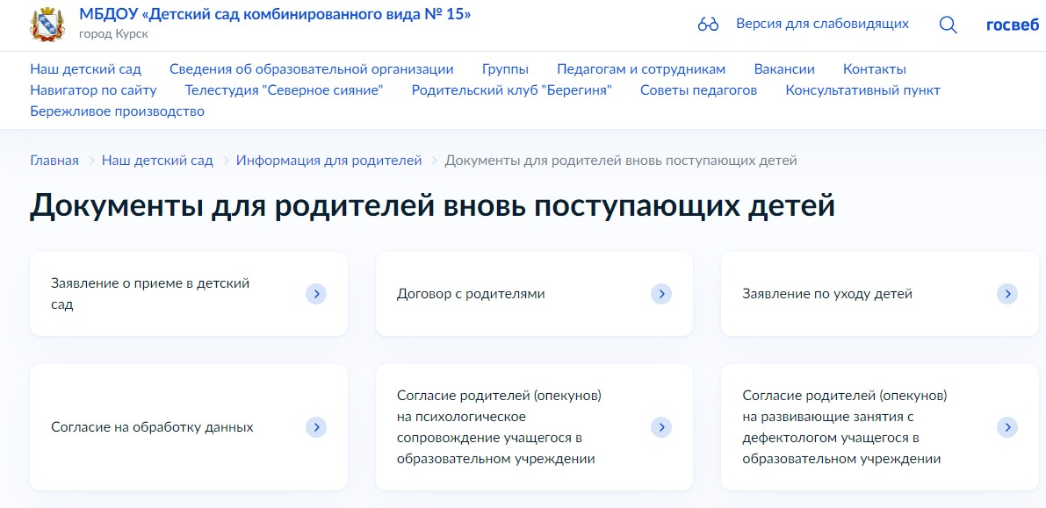
Эффективное решение №2
Проблема
Решение
Результат
Отсутствует в открытом доступе перечень документов, необходимых для зачисления в детский сад и шаблоны их заполнения
Родители (законные представители) самостоятельно заполняют пакет документов в удобное для них время
Перечень документов, необходимых для зачисления ребенка
в детский сад и шаблоны их заполнения размещены на официальном сайте детского сада
Notes:
9

Slide 10
Эффективное решение №3
Проблема
Решение
Результат
Отсутствие механизма, позволяющего оперативно обеспечить родителей (законных представителей) необходимой информацией
Созданы групп в мессенджерах для родителей (законных представителей), позволяющие оперативно обеспечить необходимой информацией, решать возникающие вопросы
Группы в мессенджерах позволяют оперативно информировать родителей (законных представителей) в режиме реального времени
Notes:
10

Slide 11
Эффективное решение № 4
Проблема
Решение
Результат
Сократилось время ожидания в очереди
Вероятность длительного ожидания в очереди в связи с отсутствием распределения по графику при массовом зачислении
Разработан график приема родителей при оформлении в детский сад при массовом зачислении
90 мин
82 мин
8 мин
Notes:
11

Slide 12
Достижение целевых показателей
Показатель | Текущее состояние | Целевое состояние | Результат
1.Время протекания процесса приёма ребенка в детский сад | 122 мин. | 42 мин. | - 80 мин.
2.Время ожидания родителями (законными представителями) в очереди | 90 мин. | 8 мин. | - 82 мин.
3. Увеличение количества удовлетворенных процессом родителей | 30% | 80% | + 50%

Slide 13
Заключение
В рамках проекта решен ряд проблем: время, затрачиваемое родителями на подготовку документов, необходимых для зачисления ребенка в детский сад, значительно сокращено; разработан четкий алгоритм действий для родителей; на официальном сайте детского сада создан раздел «Документы для родителей вновь поступающих детей», где в открытом доступе содержатся перечень документов и шаблоны их заполнения; в мессенджере созданы группы, где родители могут оперативно получать информацию по всем интересующим их вопросам; на период массового зачисления создан график приема документов у родителей, что позволило свести вероятность ожидания в очереди к минимуму.
Благодаря комплексу проведенных мероприятий, удалось повысить удовлетворенность родителей процессом зачисления ребенка в детский сад.

